Slide 1
Мавзу: ПАССИВ ОПТИК КОМПОНЕНТЛАРНИ ЖОЙЛАШТИРИШ ПРИНЦИПИНИ ТАНЛАШ ВА АНИҚЛАШ

Slide 2
ONT ulanish komponentlari, ODF kross va optik taqsimlash tizimi
Bu dars PON optik tarmog‘ida abonentlarni ulash uchun ishlatiladigan asosiy passiv qurilmalar haqida. Tarmoqda markaziy stansiyadan kelgan optik kabel avval optik krossga (ODF) keladi, keyin esa optik splitterlar orqali taqsimlanadi va oxirida ONT qurilmaga yetib boradi. Shu sababli ODF va optik taqsimlash qurilmalari tarmoqning eng muhim boshqaruv nuqtasi hisoblanadi. ODF (Optical Distribution Frame) – bu optik kabellarni ulash, tartibga solish va kommutatsiya qilish uchun ishlatiladigan maxsus panel yoki shkaf bo‘lib, u markaziy stansiya yoki uzel binosida o‘rnatiladi. ODF ning asosiy vazifasi magistral optik kabel tolalarini aktiv qurilmalar portlariga ulash, kabellarni tartibli joylashtirish va texnik xizmat ko‘rsatishni qulay qilishdan iborat. ODF da optik kabellarning barcha tolalari kiritiladi va ular optik patch-panel orqali aktiv qurilmalarga ulanadi. Har bir optik tolaga odatda konnektor o‘rnatiladi va u patch-shnur orqali aktiv portga ulanadi. Bitta ODF paneli yuzlab tolalarni ulash imkoniyatini beradi. ODF ichida tolalarni saqlash uchun maxsus kasseta va traylar bo‘ladi. Bu kassetalarda payvand joylari, zaxira tolalar va ulanishlar tartibli joylashtiriladi. Optik tolalar payvandlash apparati yordamida bir-biriga ulanadi va ulanish joyi himoya g‘ilofi bilan yopiladi. Shu orqali signal yo‘qotilishi kamayadi va uzilishlar oldi olinadi. ODF ning yana bir muhim vazifasi – kabellarni mexanik shikastlanishdan himoya qilish va tarmoqni ekspluatatsiya qilishni osonlashtirishdir. Texnik xodimlar kerak bo‘lganda tolalarni tezda almashtirishi yoki yangi ulanish qo‘shishi mumkin.

Slide 3
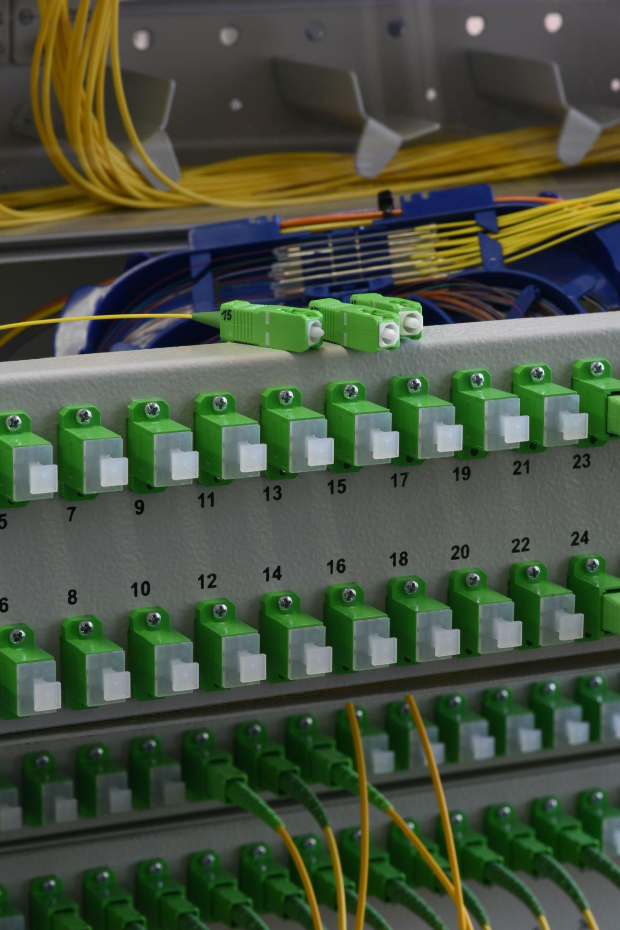
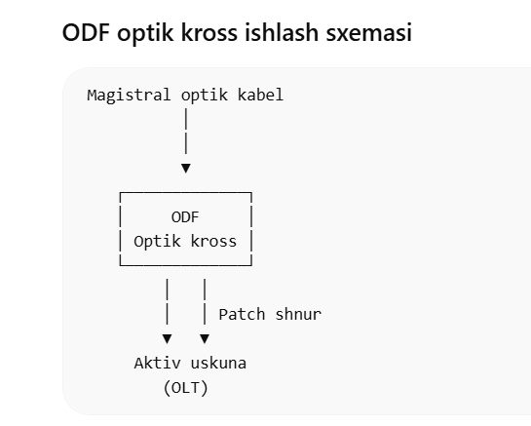
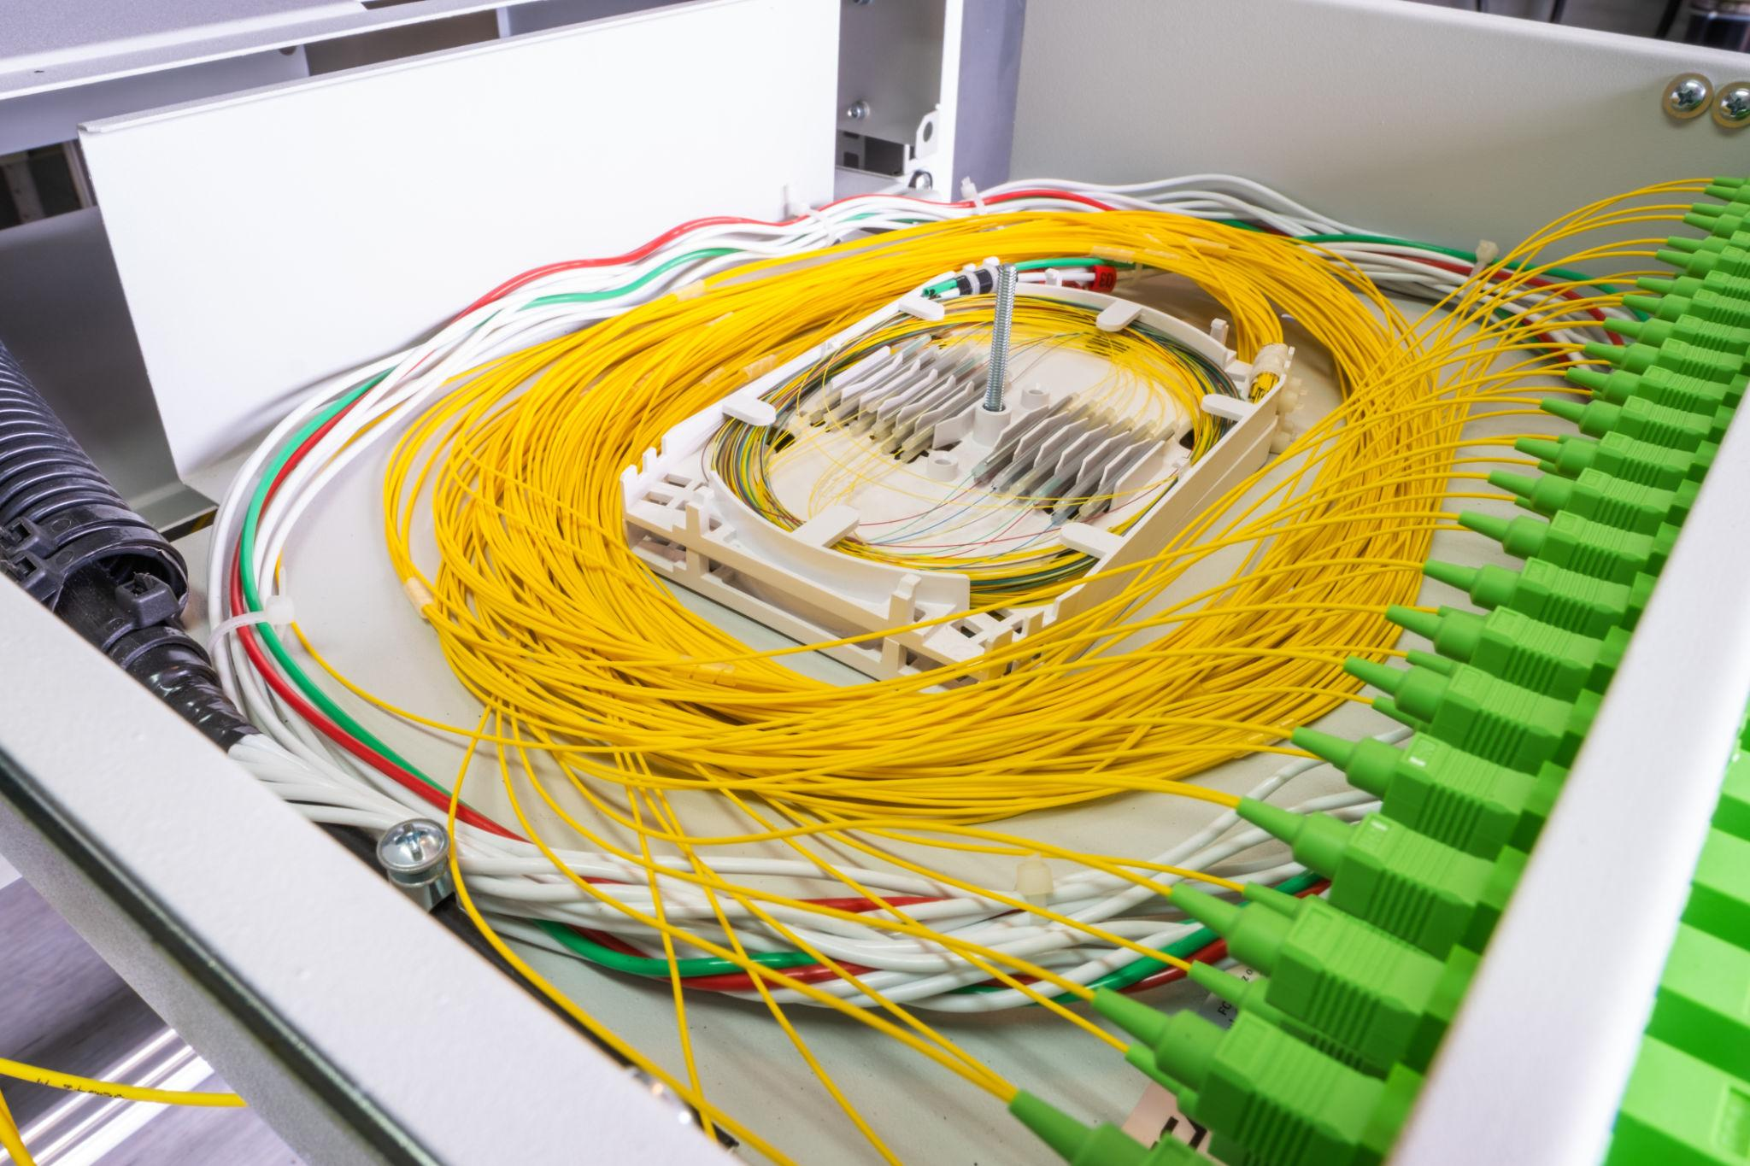
Bu yerda magistral kabeldan kelgan tolalar ODF ga kiradi, u yerdan esa patch-shnurlar orqali OLT portlariga ulanadi.
ODF quyidagi elementlardan tashkil topadi:
optik patch-panel
konnektor portlari
payvandlash kasseta (splice tray)
zaxira tolalar joyi
patch-shnurlar
Bu elementlar yordamida optik tolalar tartibli va xavfsiz ulanishi ta’minlanadi.

Slide 4
Optik taqsimlash shkafi (OTSh) – bu PON yoki FTTH optik tarmoqlarida magistral optik kabeldan kelgan signalni abonentlarga taqsimlash uchun ishlatiladigan telekommunikatsiya qurilmasidir. U magistral kabel bilan abonentlarga ketadigan taqsimlash kabellari orasidagi bog‘lovchi nuqta bo‘lib xizmat qiladi. OTSh yordamida katta sig‘imli magistral optik kabel bir nechta kichik kabellarga ajratilib, abonentlarga yetkaziladi. OTSh ning asosiy vazifalari optik tolalarni ulash va kommutatsiya qilish, optik splitterlarni joylashtirish, tarmoqni tekshirish va nosozliklarni aniqlashdan iborat. OTSh ichida optik tolalarni ulash uchun kasseta, payvand joylari, pigtail va patch-kordlar joylashtiriladi. Tolalar odatda payvandlash usuli bilan ulanadi va ulanish joylari himoya gilzalari bilan himoyalanadi. OTSh korpusi metall yoki mustahkam plastikdan tayyorlanadi va tashqi muhit ta’siridan himoyalangan bo‘ladi. U bino ichida yoki ko‘chada o‘rnatilishi mumkin. OTSh ning muhim qismi splitter bo‘lib, u optik signalni bir nechta yo‘nalishga bo‘lib beradi. Masalan, bitta tolani 1:8, 1:16, 1:32 yoki 1:64 abonentga taqsimlash mumkin. PON tarmoqlarida ko‘pincha 1:64 splitter ishlatiladi. OTSh sig‘imiga qarab kichik (120 abonentgacha), o‘rta (600 abonentgacha) va katta (600 dan ortiq abonent) turlarga bo‘linadi. OTSh ni loyihalashda kelajakda tarmoqni kengaytirish uchun zahira port va tolalar ham qoldiriladi.

Slide 5
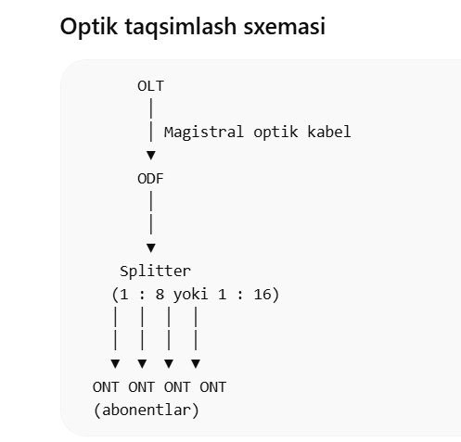
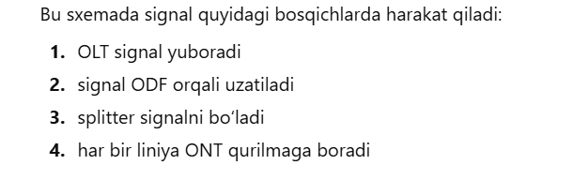
Optik taqsimlash shkafi (Optical Distribution Cabinet)
Optik tarmoq faqat stansiya ichida emas, balki tashqi hududlarda ham taqsimlanadi. Shu sababli optik taqsimlash shkaflari ishlatiladi. Bu qurilmalar ko‘pincha ko‘cha yoki bino ichida o‘rnatiladi va magistral kabeldan kelgan signalni abonentlarga taqsimlaydi. Taqsimlash jarayoni odatda splitterlar yordamida amalga oshiriladi. Splitter optik signalni bir nechta abonentlarga bo‘lib beradi. Masalan, 1:8 splitter bitta kirish signalini 8 ta chiqishga bo‘ladi. Bu PON texnologiyasining asosiy xususiyati hisoblanadi, chunki bitta optik liniya orqali ko‘plab abonentlarni ulash mumkin.

Slide 6
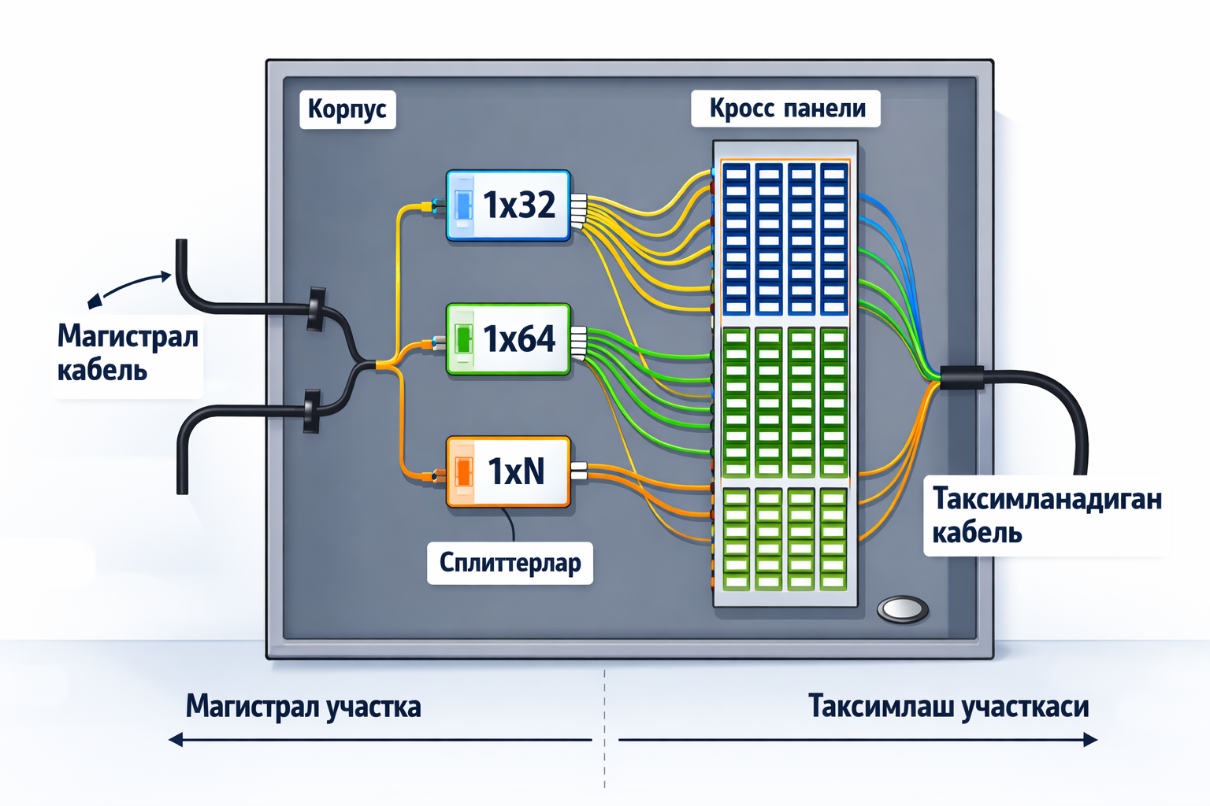

Slide 7
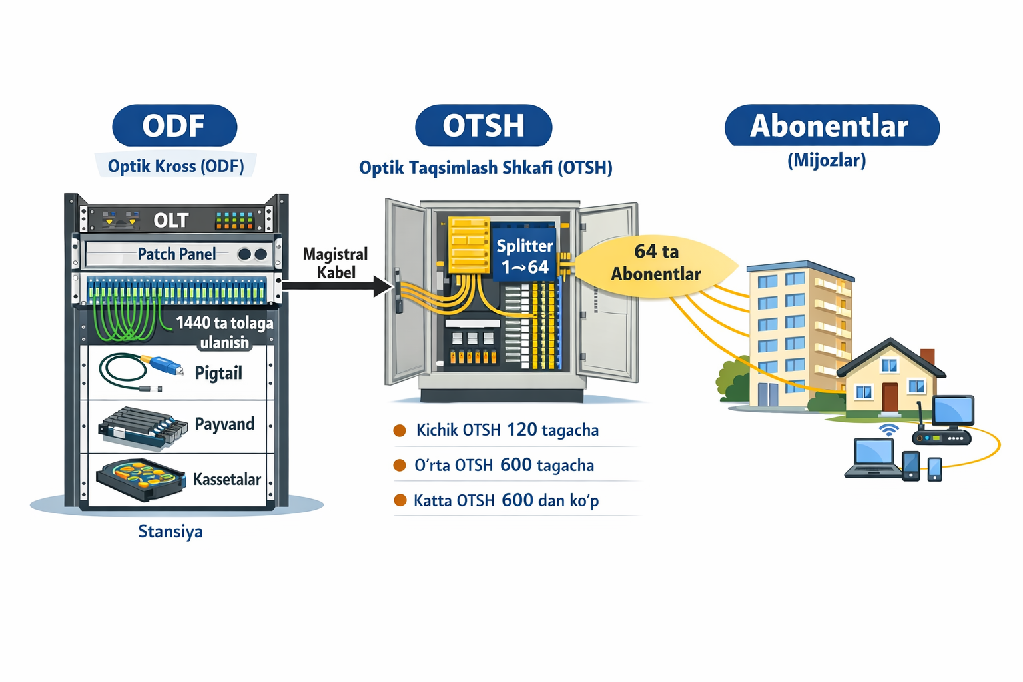

Slide 8
PON yoki FTTH optik tarmoqlarida binolar va uylarni ulash uchun ishlatiladigan optik taqsimlash qurilmalari haqida aytiladi. Kam qavatli binolarning подъездларida odatda kichik sig‘imli optik taqsimlash shkafi yoki splitterli optik quti o‘rnatiladi. Bu quti ichida splitter bo‘lib, magistral optik kabeldan kelgan signalni bir nechta abonentlarga bo‘lib beradi, masalan 1 ta tolani 8, 16 yoki 32 abonentga taqsimlash mumkin. Tashqarida o‘rnatiladigan optik taqsimlash shkaflari tarmoqni keyinchalik kengaytirish imkoniyati bo‘lishi uchun modulli konstruktsiyada loyihalanadi. Xususiy sektor hududlarida bir nechta uylarni ulash uchun optik taqsimlash ustuni ishlatiladi va u odatda 1 yoki 2 ta splitter o‘rnatishga mo‘ljallangan bo‘ladi. Bu qurilmalar mustahkam bo‘lishi kerak va ularning korpusi metall yoki shisha plastikdan tayyorlanadi hamda tashqi muhitdan himoya qilish uchun kamida IP55 himoya darajasiga ega bo‘ladi. Binolar ichida abonentlarni ulash uchun optik taqsimlash qutilari ishlatiladi va ular odatda 4 tadan 16 tagacha abonentni ulash imkoniyatiga ega. Odatda bir nechta qavat uchun bitta optik quti qo‘yiladi, lekin agar qavatda ko‘p xonadon bo‘lsa har bir qavatga alohida quti o‘rnatish mumkin. Bundan tashqari qavat tarмоқlagichi ham ishlatiladi, u qavatlar orasidagi optik kabeldan kerakli tolalarni ajratib qavatdagi abonentlarga uzatadi va kabelni mahkamlash hamda ulanish joylarini himoya qilish vazifasini bajaradi.

Slide 9
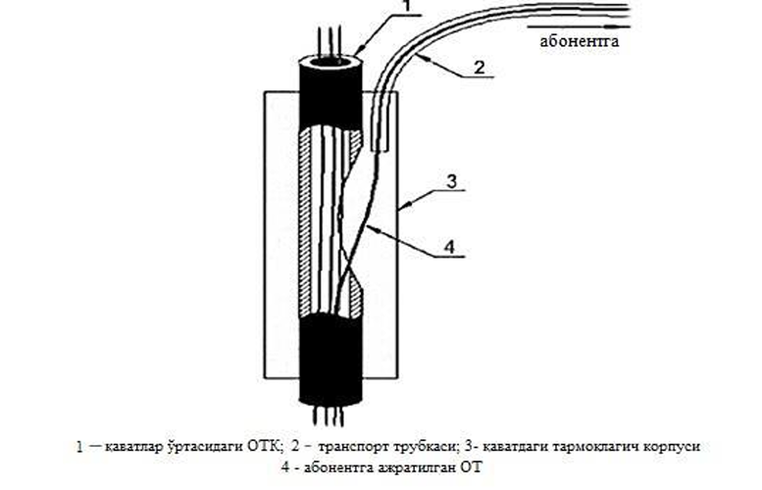

Slide 10
Qavat tarмоқлагичи (ET) qavatlar orasidan o‘tadigan optik tolali kabelni tarqatish, kabel zaxirasini joylashtirish va ulanish joylarini himoya qilish uchun ishlatiladi. U odatda optik kabel vertikal yo‘nalishda o‘tadigan joydan gorizontal yo‘nalishga o‘tadigan joyda o‘rnatiladi. Tarмоқlagich qutisi ichida optik kabel zaxirasini tartibli joylashtirish uchun maxsus organayzerlar bo‘ladi va abonentlar patch-kord yordamida ulanadi. Bu qutining korpusi metall yoki PVX materialdan tayyorlanadi va unda qavatlararo truba yoki kabel-kanallar kirib chiqishi uchun maxsus teshiklar bo‘ladi. Abonent xonasida esa optik rozetka o‘rnatiladi va u optik kabelni abonent qurilmasiga ulash uchun ishlatiladi, uning ichida ham optik tolani zaxira qilib joylashtirish imkoniyati bo‘ladi. Optik kabel uchlarini payvandlash, mexanik ulagich yoki maxsus konnektor orqali ulash mumkin. Optik rozetka bir nechta optik tolani ulash imkoniyatiga ega bo‘lishi kerak. Bundan tashqari optik splitterlar ham ishlatiladi, ular optik signalni bir nechta yo‘nalishga bo‘lib beradi. Splitterlar kirish va chiqish portlariga qarab 1×N yoki 2×N turda bo‘ladi. Chiqish portlari soni odatda 2 tadan 64 tagacha bo‘lishi mumkin. 2×N splitterlar asosan zaxira ulanish uchun ishlatiladi. Ko‘p qavatli binolarda PON tarmog‘i uchun odatda signalni teng bo‘lib beradigan 1×2, 1×4, 1×8, 1×16, 1×32 yoki 1×64 splitterlardan foydalaniladi, bu esa tarmoqni qurishni osonlashtiradi va xarajatlarni kamaytiradi. Optik signal splitter orqali bo‘linganda quvvat teng yoki notekis taqsimlanishi mumkin, masalan teng bo‘linganda to‘rt chiqishda har biri taxminan 25% quvvatga ega bo‘ladi.

Slide 11

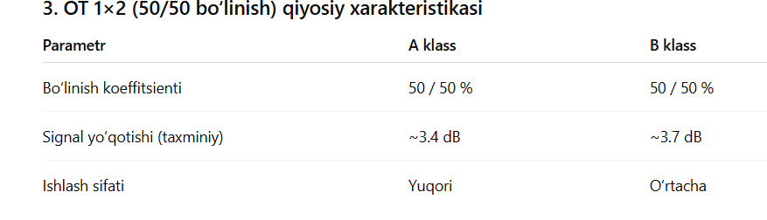

Slide 12
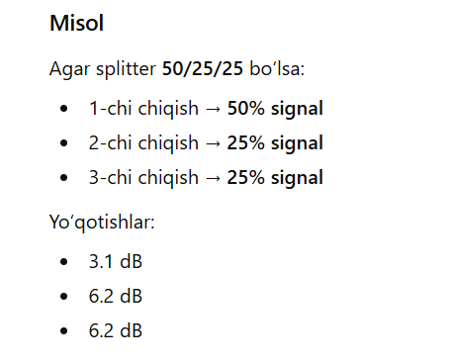

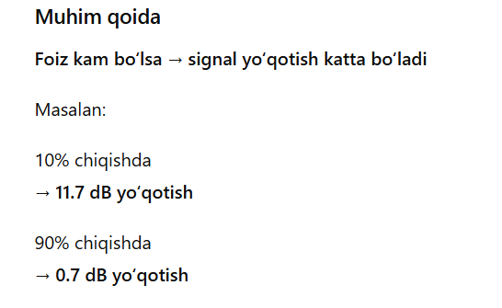
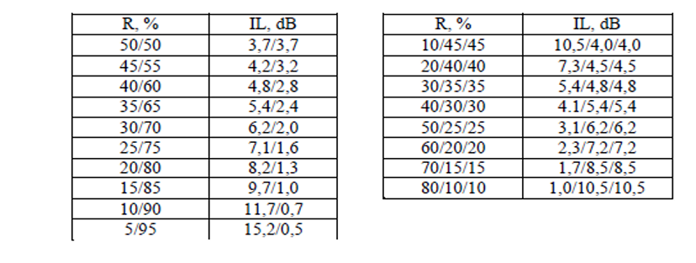
9-жадвалда иккита сифат класслари ва OТ 1×N учун 50/50 бўлиниш коэффициентига эга OТ 1×2 нинг қиёсий характеристикалари келтирилган.

Slide 13
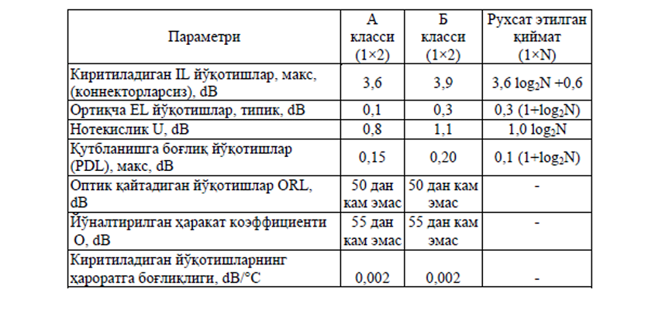
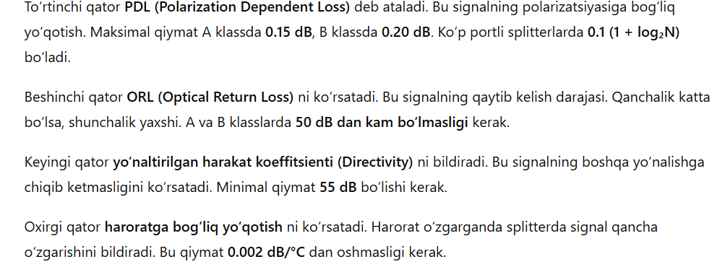
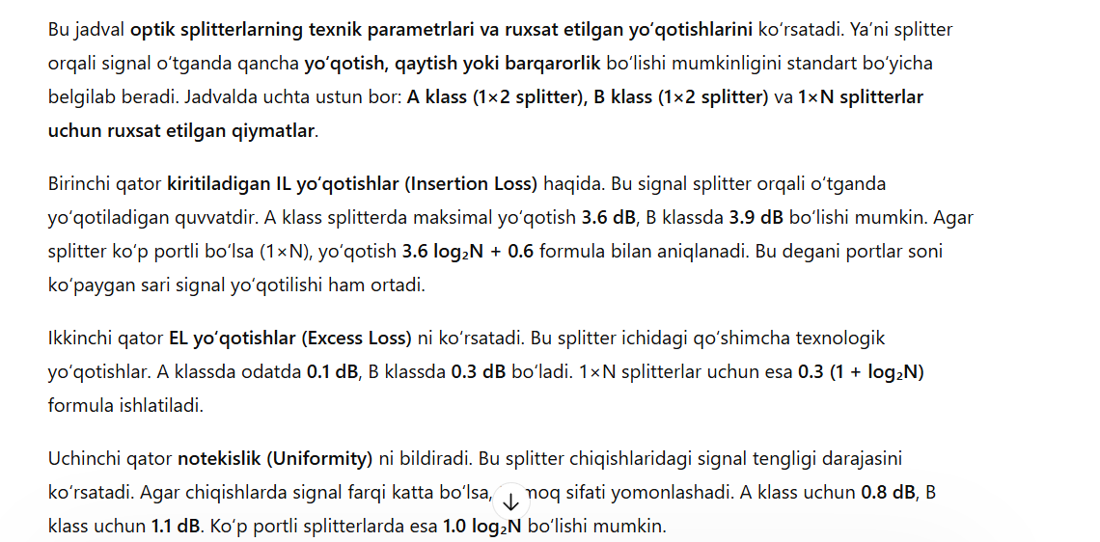
9-жадвалда иккита сифат класслари ва OТ 1×N учун 50/50 бўлиниш коэффициентига эга OТ 1×2 нинг қиёсий характеристикалари келтирилган.

Slide 14
Yangi optik tarmoqlarni qurishda agar optik taqsimlagich (OT) chiqish portlari soni 4 tadan ko‘p bo‘lsa, oddiy turdagi emas balki planar turdagi optik taqsimlagichlardan foydalanish tavsiya etiladi, chunki planar splitterlar ko‘p portli bo‘lib, signalni ko‘p abonentlarga barqaror taqsimlash imkonini beradi. Optik tolalarni ulashda ajraladigan birikmalar, ya’ni konnektorlar, RH 45-217 standartlari talablariga muvofiq optik kabel yoki optik tolaga o‘rnatilishi kerak. PON tarmog‘ining butun segmentida imkon qadar bir xil turdagi konnektorlarni ishlatish kerak, chunki bu tarmoqni yig‘ish va xizmat ko‘rsatishni osonlashtiradi, texnik xodimlarni tayyorlashni soddalashtiradi hamda ehtiyot qismlar va asboblar sonini kamaytiradi. Ba’zi holatlarda, ayniqsa ATSlarda katta hajmdagi kross panellar joylashishi kerak bo‘lganda va joyni tejash zarur bo‘lsa, LC turidagi kichik o‘lchamli konnektorlar ishlatilishi mumkin, chunki LC konnektor SC konnektorga qaraganda taxminan ikki baravar kichik bo‘ladi va uning ferrula diametri 1,25 mm ni tashkil qiladi, shu sababli patch panelda ko‘proq portlarni zich joylashtirish mumkin bo‘ladi, bundan tashqari LC konnektor maxsus siqib turuvchi mexanizm yordamida mahkamlanadi va tasodifan ajralib ketmaydi. Bino ichida optik taqsimlash shkafi (OTSh) patch-panellarida LC konnektorlarni faqat ayrim holatlarda, ya’ni bino egasi qurilmaning juda kichik bo‘lishini talab qilganda va qurilma xizmat ko‘rsatish uchun qulay joyda o‘rnatilganda qo‘llashga ruxsat beriladi.

Slide 15
Agar optik taqsimlash qutilari yoki shkaflari ko‘chada o‘rnatilsa, tashqi muhit sharoitlari tez-tez o‘zgarishi sababli FC yoki E2000 turidagi konnektorlar ishlatilishi kerak, chunki bu konnektorlar chang tushishidan yaxshi himoya qiladi va optik kontakt yuzasining barqaror ishlashini ta’minlaydi, shuning uchun ko‘cha sharoitida boshqa turdagi konnektorlarni ishlatishga ruxsat berilmaydi. Optik tolalarning uchlari taqsimlash va abonent liniyalarida ishlov berilganda esa odatda NPC SC konnektorlar qo‘llanadi. Ajralmaydigan birikmalar haqida gap ketganda, optik tolalar RH 45-217 standartlari talablariga muvofiq ikki xil usulda ulanadi: birinchisi payvandlash (svarka) usuli, ikkinchisi esa mexanik ulash usuli. Mexanik ulash uchun maxsus qurilma ishlatiladi va u splice (splays) deb ataladi; splice optik tolalarni bir-biriga mexanik tarzda mahkamlab ulaydi va payvandlash apparati bo‘lmagan holatlarda yoki vaqtinchalik ulanishlarda qo‘llanadi, uning konstruktsiyasi maxsus korpus va tolalarni to‘g‘ri joylashtirib mahkamlab turuvchi elementlardan iborat bo‘ladi.

Slide 16
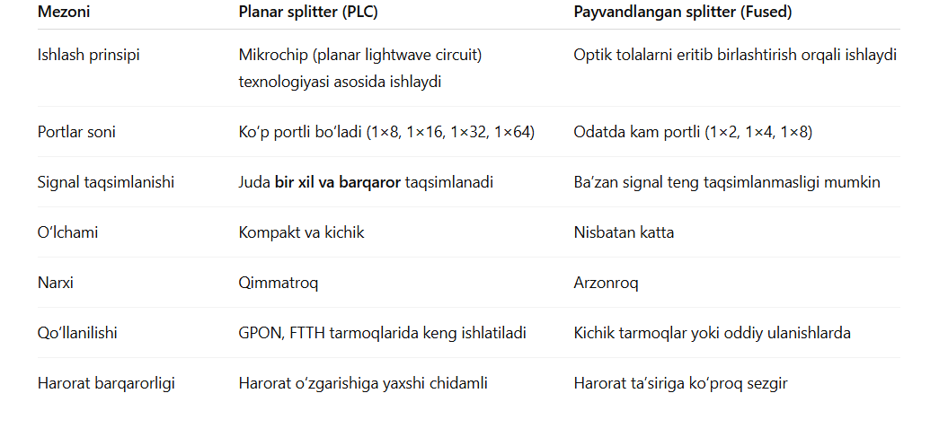

Slide 17
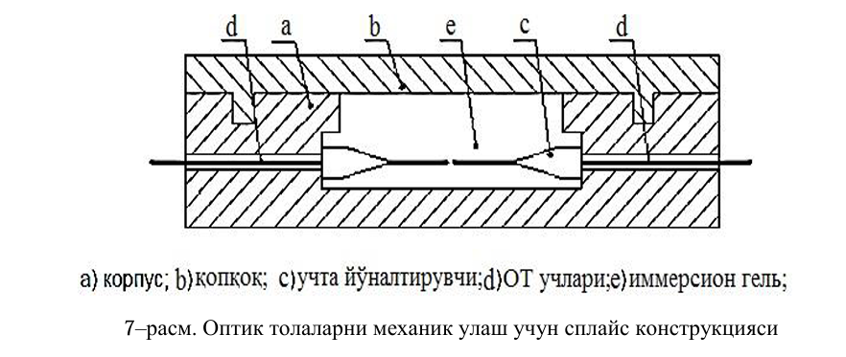
Splice — bu optik tolalarni mexanik usulda ulash uchun ishlatiladigan maxsus qurilma bo‘lib, unda tolalarning uchlari maxsus kanallar va yo‘naltiruvchilar orqali korpus ichiga kiritiladi va ular immersiya geli bilan to‘ldirilgan kamerada aniq qilib uchma-uch ulanadi. Bu gelning sinish ko‘rsatkichi optik tolaga yaqin bo‘lgani uchun signalning qaytishi va yo‘qotilishi kamayadi. Splice korpusi ustidan qopqoq bilan yopiladi va ulanish himoyalanadi. Splicedagi signal yo‘qotilishi odatda 0,5 dB dan oshmaydi, amalda esa ko‘pincha taxminan 0,1 dB atrofida bo‘ladi. Optik splitterli taqsimlash muftalari esa tashqi optik kabellarni ulash va signalni abonentlarga taqsimlash uchun ishlatiladi va ular suv, chang va tashqi ta’sirlardan himoyalangan bo‘lishi kerak (IP68 yoki IP55). Mufta ichida splitterlar va adapterlar joylashadi va u turli ta’sirlarga chidamli bo‘lishi kerak: bosim, zarba, tortilish kuchi, burilish, harorat o‘zgarishi, yomg‘ir, quyosh nuri va muzlash kabi sharoitlarda ham ishlashi kerak. Mufta ixcham bo‘lishi, montaj qilish oson bo‘lishi va har xil turdagi optik kabellarga mos kelishi kerak. Ichida optik tolalar uchun zaxira joy va egilish radiusi ham ta’minlanadi. Agar zirhli kabel ulanadigan bo‘lsa, muftada yerga ulash elementlari bo‘lishi kerak. Suv bosadigan joylarda o‘rnatiladigan muftalarda ichidagi havoni nazorat qilish uchun maxsus klapan bo‘ladi. Ustunlarga o‘rnatiladigan muftalar esa ruxsatsiz ochilishdan himoyalangan bo‘lishi va quyoshning ultrabinafsha nurlaridan himoya qiluvchi maxsus qoplama bilan ta’minlangan bo‘lishi kerak.

